Slide 1



毕业设计中期报告
北京理工大学 计算机科学与技术 陈伟豪

Slide 2


目录
01
毕设内容
02
现有进展
03
现存问题
04
进度安排

Slide 3


PART 01
毕设内容

Slide 4

毕设内容
毕设题目：
微内核操作系统ReL4中基于用户态中断的异步系统调用设计
毕设内容：
研究的主要内容在于利用RISCV平台已有的用户态中断机制，利用改进后的Notification机制以及共享内存，对ReL4微内核中的同步系统调用进⾏异步化改造，减少内核陷⼊和上下⽂切换次数，从⽽降低系统调用开销，提升系统性能。
关键点：
1.理解ReL4中的同步IPC方式，了解ReL4的内核IPC路径以及重要内核对象如Capability、Untyped等。
2.理解ReL4中的Notification机制以及异步IPC机制。
3.在ReL4的Notification机制和异步IPC机制的基础上，开发异步系统调用。

Slide 5
PART 02
现有进展

Slide 6
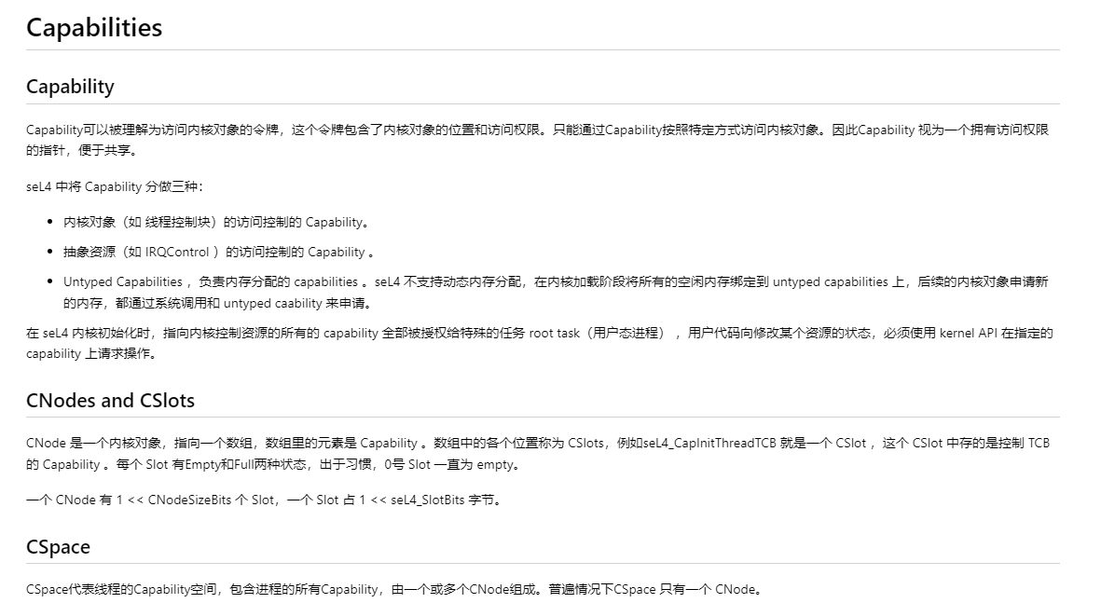
文献翻译与seL4
1.完成《L4 microkernels: The lessons from 20 years of research and deployment》
文献翻译。
2.结合教程学习seL4的重要数据结构和机制：
由于微内核的职责是IPC、虚拟内存、线程，其他一切都在用户空间中起作用。着重阅读了seL4中的Capability、Untyped内存和IPC通信机制并形成笔记。

Slide 7
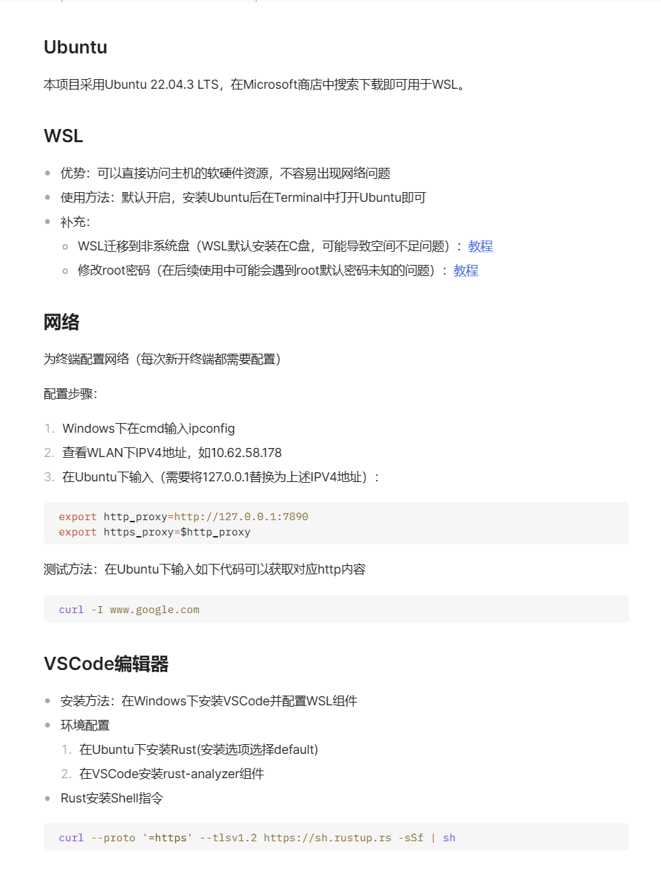
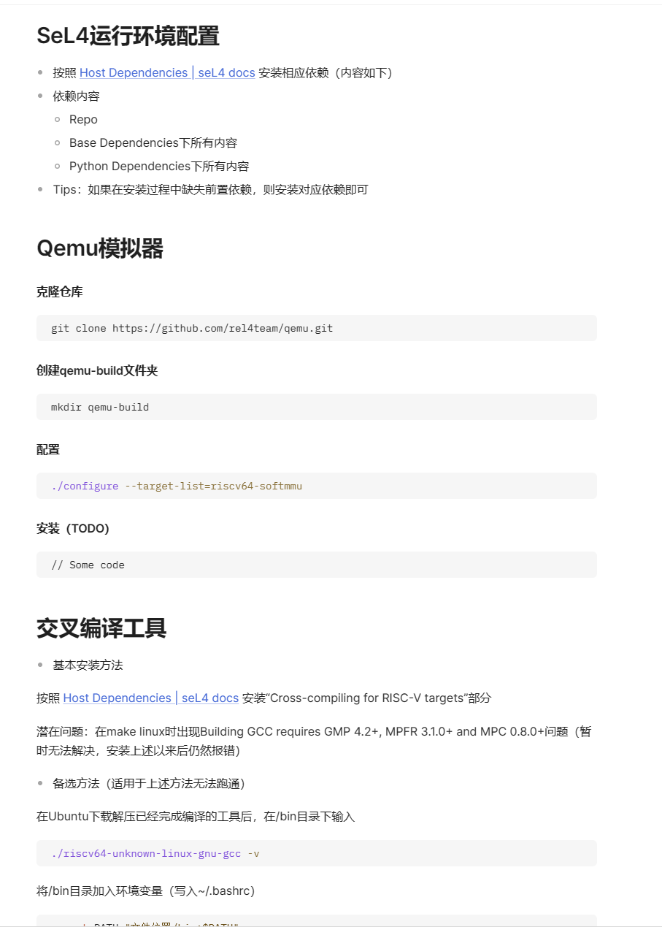
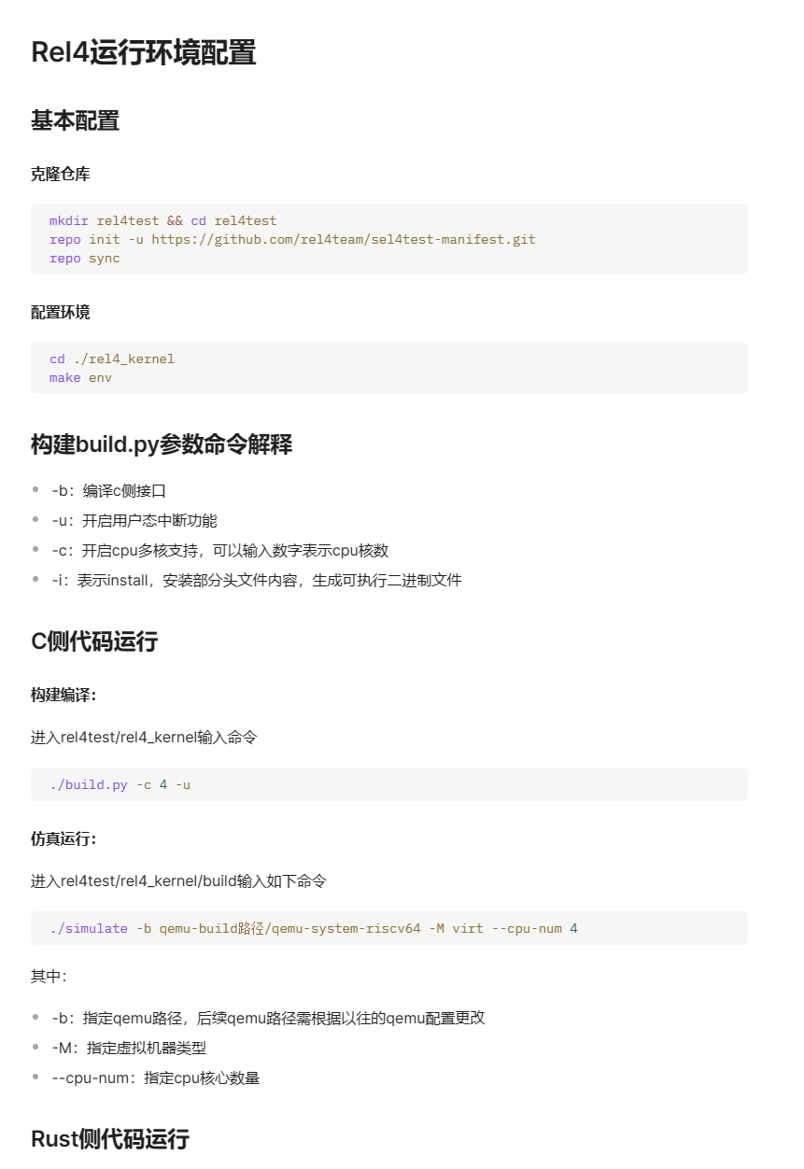
reL4同步IPC实验
1.完成rel4实验环境部署，并完成部署博客撰写：
博客分三部分（1）前置开发工具（2）seL4所需的运行环境（3）reL4的环境和部署运行方法

Slide 8
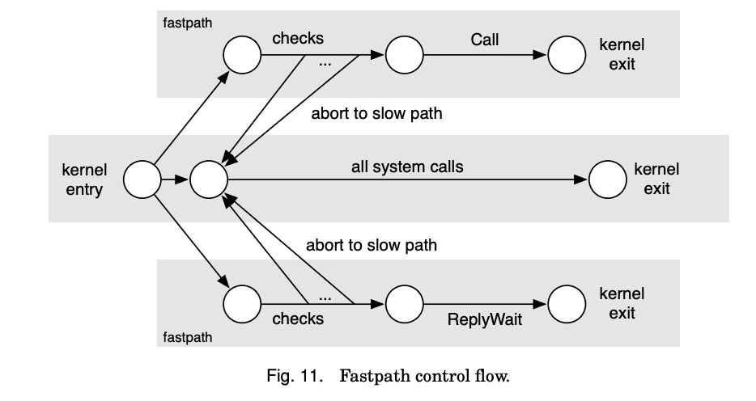
reL4同步IPC实验
2.完成reL4同步IPC的性能测试以及代码路径占比分析，结合seL4的教程文档阅读，对reL4的同步IPC方式有了理论和代码层面的认识。
reL4的同步IPC方式基于seL4设计的IPC方式，采用endpoint作为通信媒介，使用slowpath和fastpath结合的方式。

Slide 9
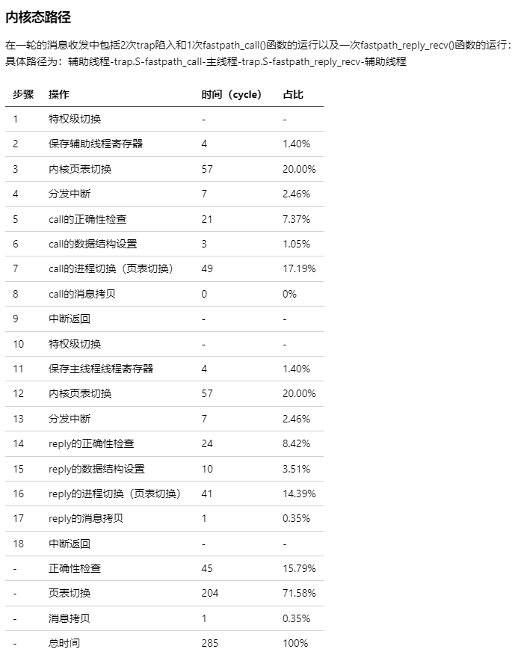
reL4同步IPC实验
2.实验数据。
分析：
（1）页表切换在内核路径中占用了绝大多数时钟周期。
（2）fastpath函数中正确性检查和数据结构设置的时间不可忽略。
实验总结：
（1）对reL4中的同步IPC路径有了代码层面的了解。
（2）在阅读fastpath代码的过程中对于capability、endpoint等的工作方式有了一定了解。

Slide 10
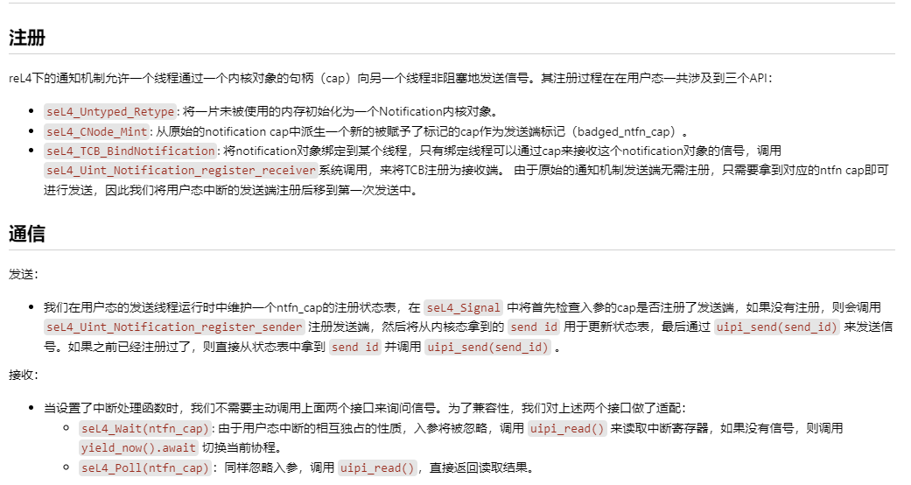
reL4异步IPC实验
1.阅读Notification技术文档，阅读技术文档并结合代码理解reL4异步IPC

Slide 11
PART 03
现存问题

Slide 12
现存问题与解决方案
1.工作主要集中在seL4知识补充和reL4代码框架阅读方面，代码编写较少。
解决方案：着手开始reL4异步系统调用开发工作。
2.对于reL4的运行框架仅局限于IPC代码路径部分，其余部分代码的联系理解缺失
解决方案：需要尝试理顺reL4代码框架。

Slide 13
PART 04
进度安排

Slide 14
进度进度安排
1.4月15日前将中期报告以及有关内容与王雷老师讨论，规划下半学期工作计划
2.4月13日前完成rel4异步IPC性能测试与分析
3.预计5月5日前完成rel4异步系统调用实现（与廖东海学长沟通）并着手安排论文撰写
4.预计5月中旬完成性能测试
5.预计5月下旬前毕业论文撰写

Slide 15


感谢聆听指导！

